Slide 1
导航与空天通信
(七)

Slide 2
卫星导航定位中的误差源
五、电离层延迟
六、对流层延迟

Slide 3
五、电离层延迟

Slide 4
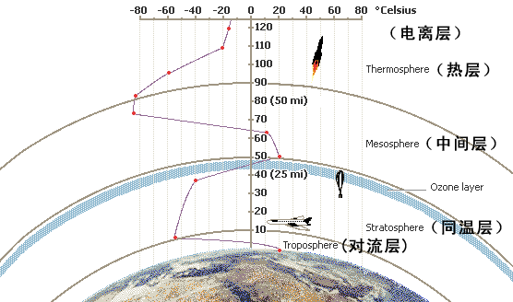
地球大气结构

Slide 5
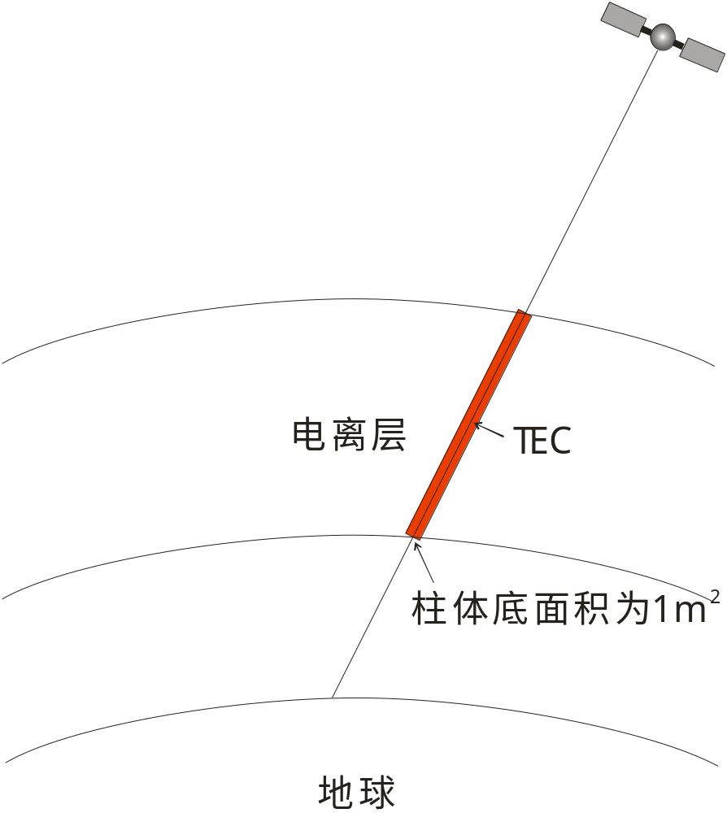
电离层延迟

Slide 6
大气折射效应
大气折射
  信号在穿过大气时，速度将发生变化，传播路径也将发生弯曲。也称大气延迟。在卫星导航测量定位中，通常仅考虑信号传播速度的变化。
色散介质与非色散介质
  色散介质：对不同频率的信号，所产生的折射效应也不同
  非色散介质：对不同频率的信号，所产生的折射效应相同
  对GPS信号来说，电离层是色散介质，对流层是非色散介质

Slide 7
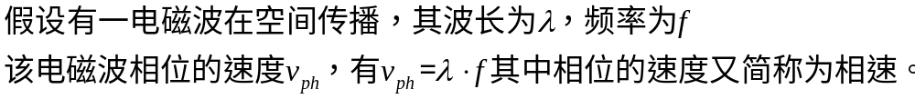
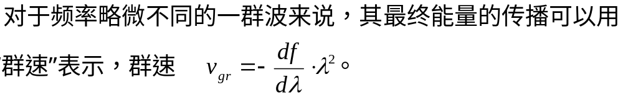
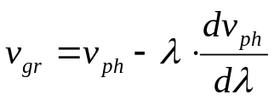
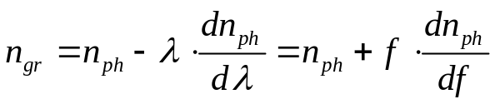
相速与群速
相速
群速
相速与群速的关系
相折射率与群折射率的关系

Slide 8
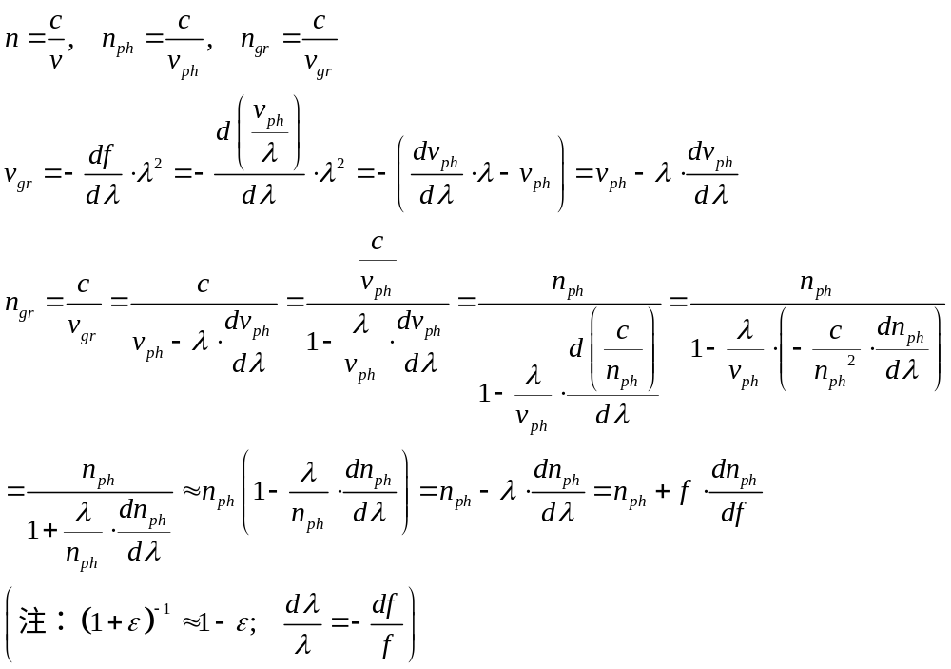

Slide 9
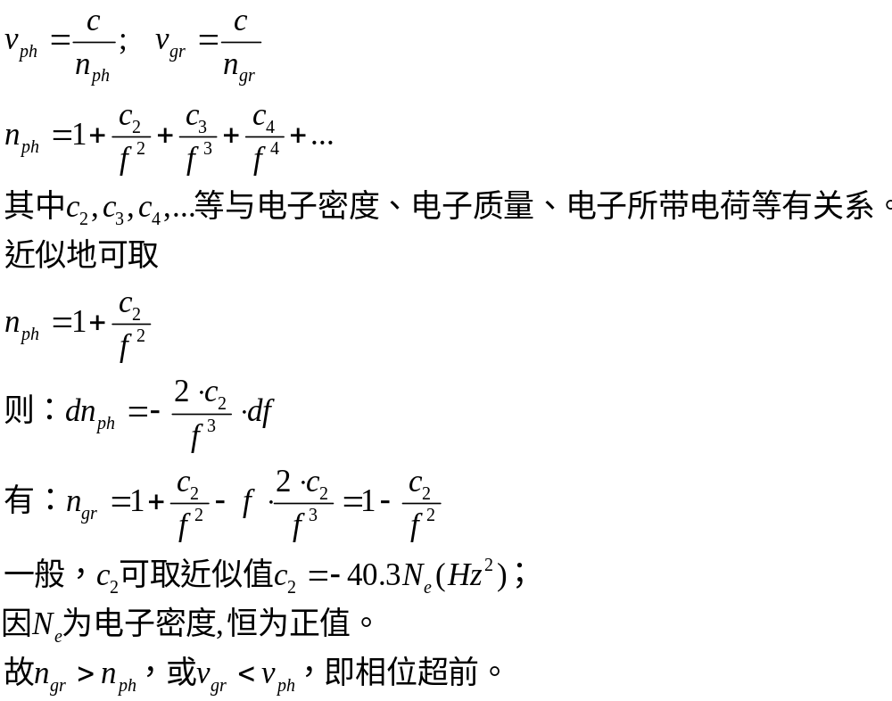
电离层折射

Slide 10
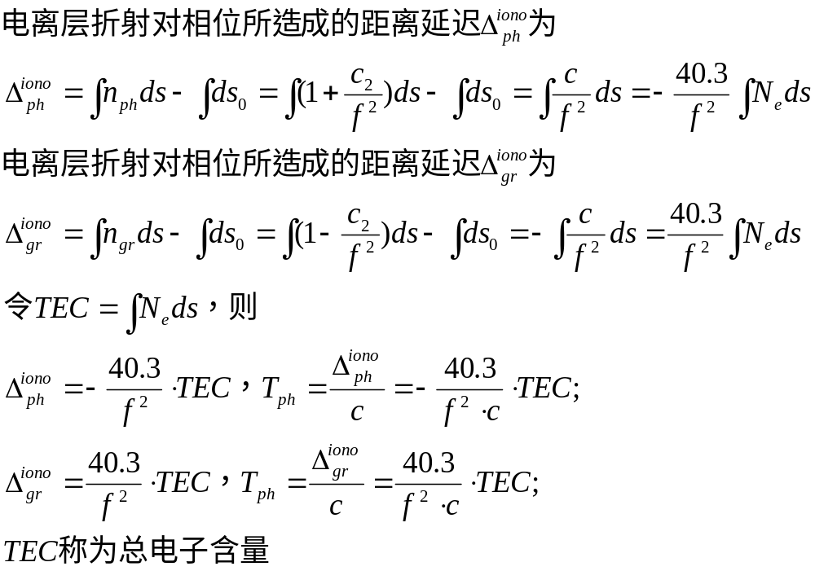
电离层折射

Slide 11
电子密度与总电子含量
电子密度：单位体积中所包含的电子数。
总电子含量（TEC – Total Electron Content）：底面积为一个单位面积时沿信号传播路径贯穿整个电离层的一个柱体内所含的电子总数。

Slide 12
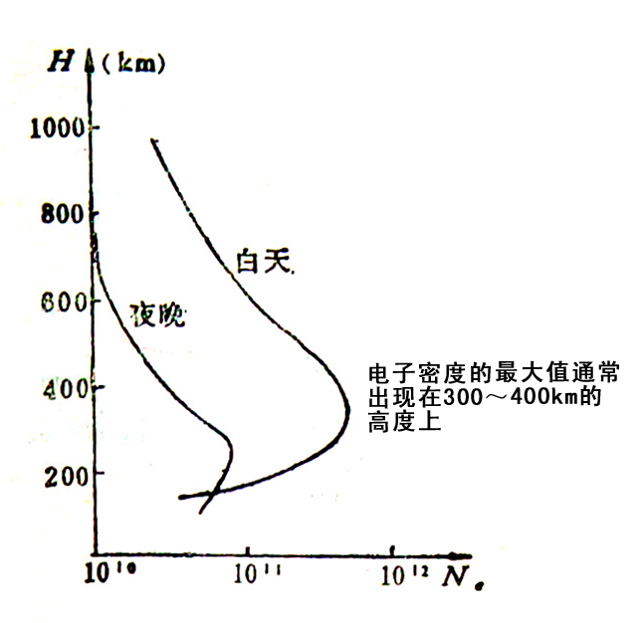
电子密度与大气高度的关系

Slide 13
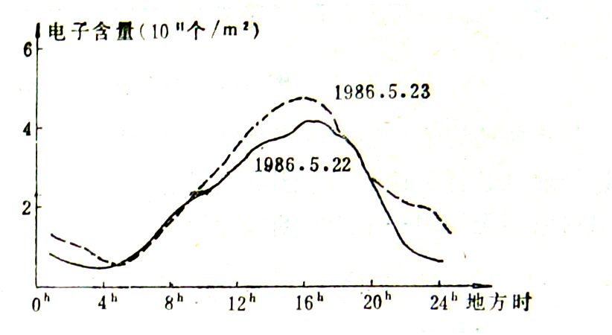
电子含量与地方时的关系

Slide 14
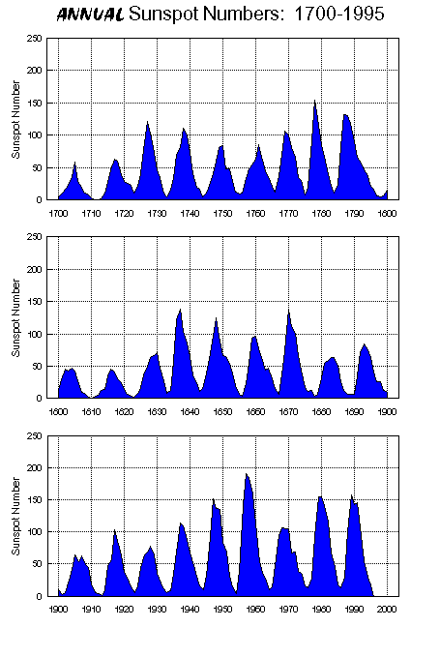
电子含量与太阳活动情况的关系
与太阳活动密切相关，太阳活动剧烈时，电子含量增加
太阳活动周期约为11年
1700年 – 1995年太阳黑子数

Slide 15
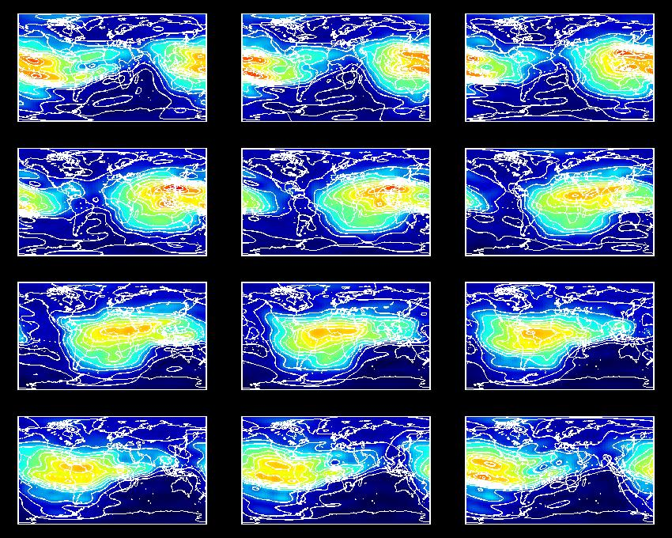
电子含量与地理位置的关系
2002.5.15 1:00 – 23:00 2小时间隔全球TEC分布

Slide 16
常用电离层延迟改正方法分类
经验模型改正
  方法：根据以往观测结果所建立的模型
  改正效果：差
双频改正
  方法：利用双频观测值直接计算出延迟改正或组成无电离层延迟的组合观测量
  效果：改正效果最好
实测模型改正
  方法：利用实际观测所得到的离散的电离层延迟（或电子含量），建立模型（如内插）
  效果：改正效果较好

Slide 17
电离层改正的经验模型
Bent模型
  由美国的R.B.Bent提出
  描述电子密度
  是经纬度、时间、季节和太阳辐射流量的函数
国际参考电离层模型（IRI – International Reference Ionosphere）
  由国际无线电科学联盟（URSI – International Union of Radio Science）和空间研究委员会（COSPAR - Committee on Space Research）提出
  描述高度为50km-2000km的区间内电子密度、电子温度、电离层温度、电离层的成分等
  以地点、时间、日期等为参数

Slide 18
电离层改正的经验模型
Klobuchar模型
  由美国的J.A.Klobuchar提出
  描述电离层的时延
  广泛地用于GPS导航定位中
  GPS卫星的导航电文中播发其模型参数供用户使用

Slide 19
Klobuchar模型
中心电离层
天顶方向
Z
电离层
中心电离层
约
350km
电离层穿刺点
IP
地球

Slide 20
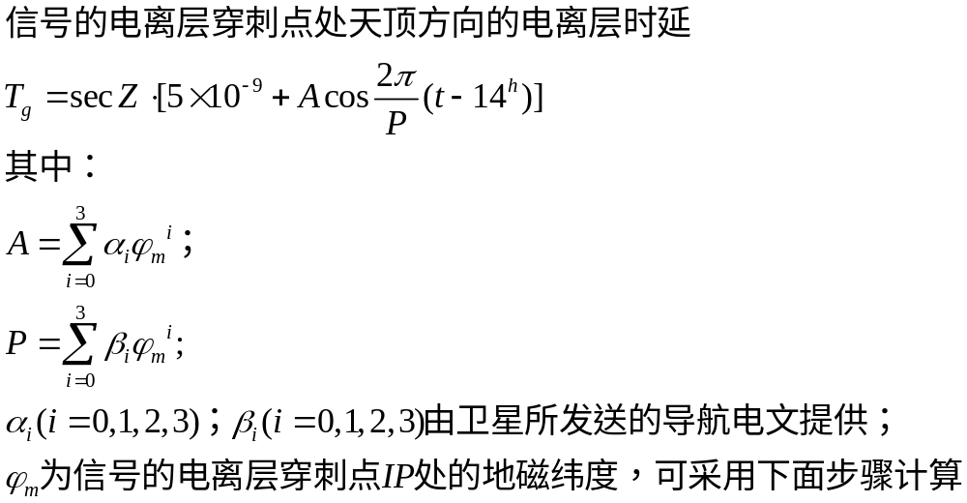
模型算法
电离层
天顶方向
Z
中心电离层
约
350km
电离层穿刺点
IP
地球

Slide 21
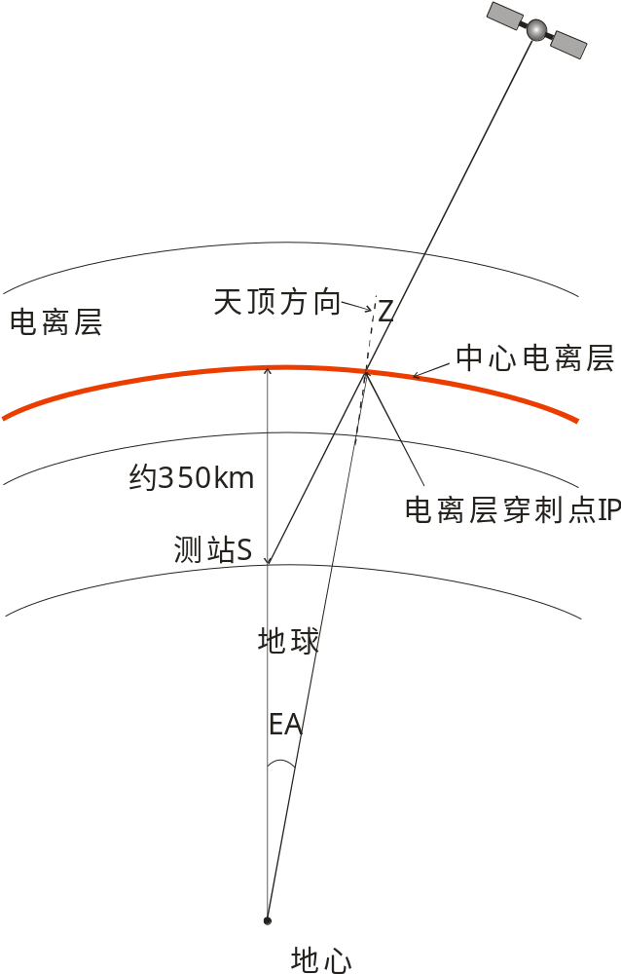
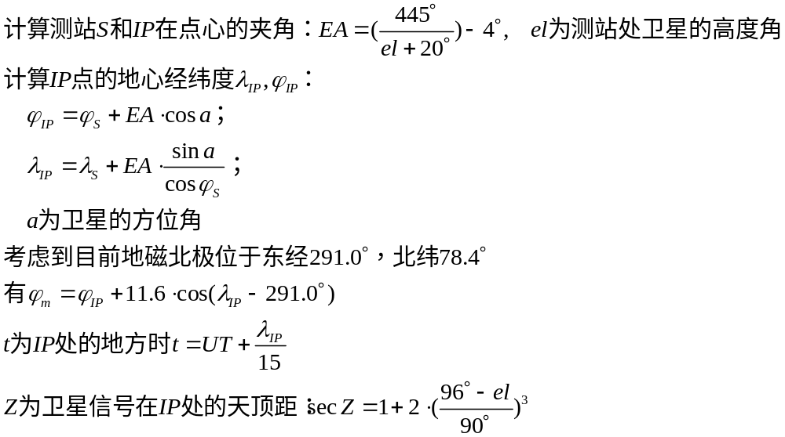
模型算法（续）
改正效果：可改正60％左右

Slide 22
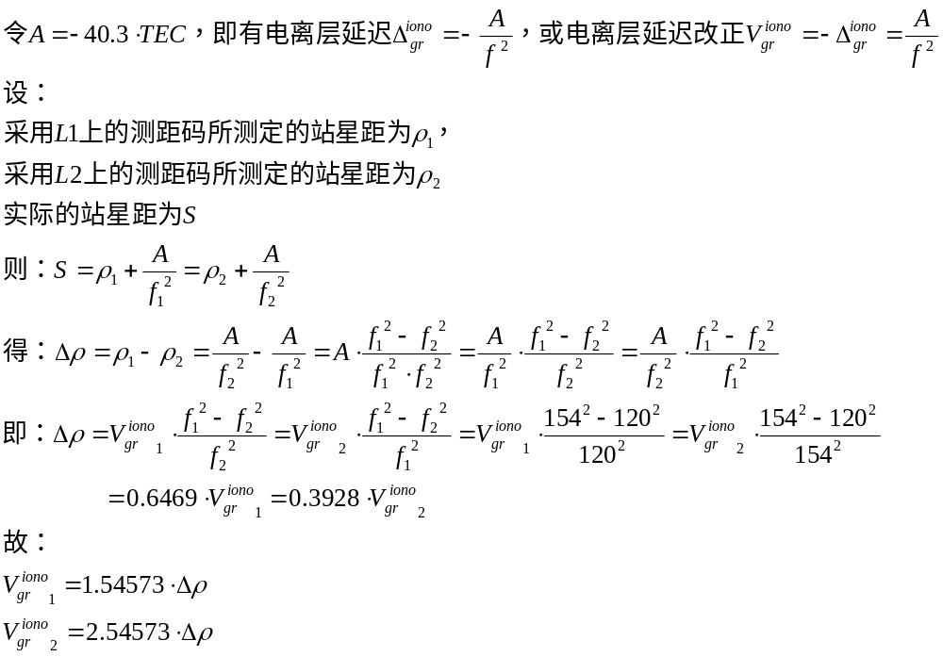
电离层延迟的双频改正

Slide 23
电离层延迟的实测模型改正
基本思想
  利用基准站的双频观测数据计算电离层延迟
  利用所得到的电离层延迟量建立局部或全球的的TEC实测模型
类型
  局部模型
    适用于局部区域
  全球模型
    适用于全球区域

Slide 24
六、对流层延迟

Slide 25
3.6 对流层延迟

Slide 26
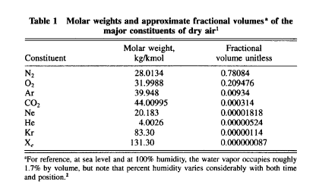
对流层（Troposphere）

Slide 27
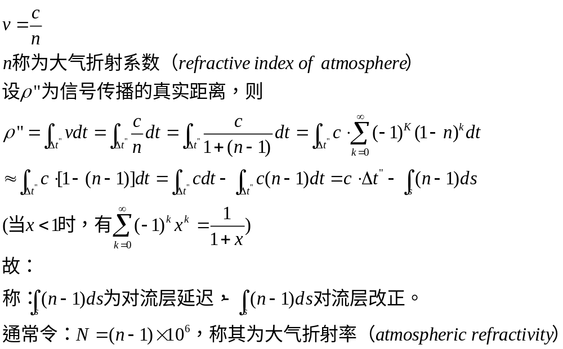
对流层延迟

Slide 28
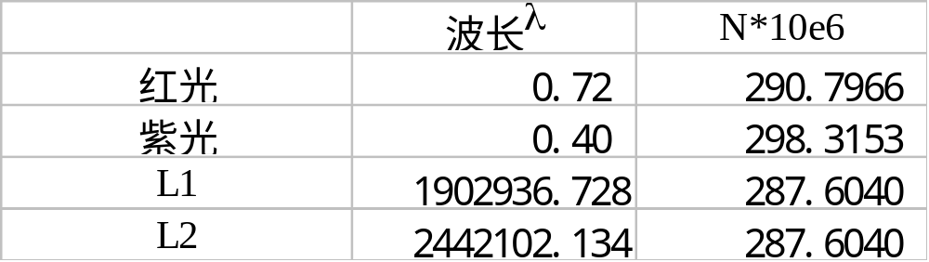
对流层的色散效应
  折射率与信号波长的关系
  对流层对不同波长的波的折射效应
  结论
    对于导航卫星所发送的电磁波信号，对流层不具有色散效应。

Slide 29
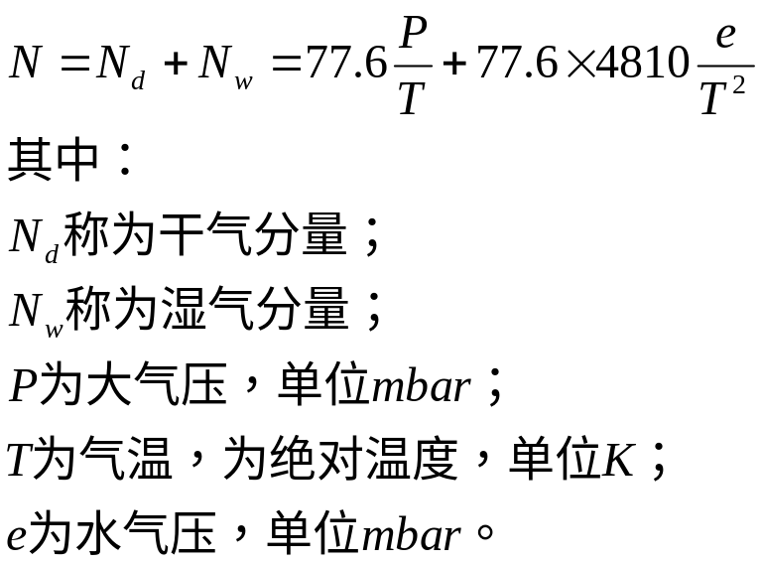

大气折射率N与气象元素的关系
大气折射率N与温度、气压和湿度的关系
  Smith和Weintranb，1954
对流层延迟与大气折射率N

Slide 30
气象元素的测定
气象元素
  干温、湿温、气压
  干温、相对湿度、气压
测定方法
  普通仪器：通风干湿温度表、空盒气压计
  自动化的电子仪器

Slide 31
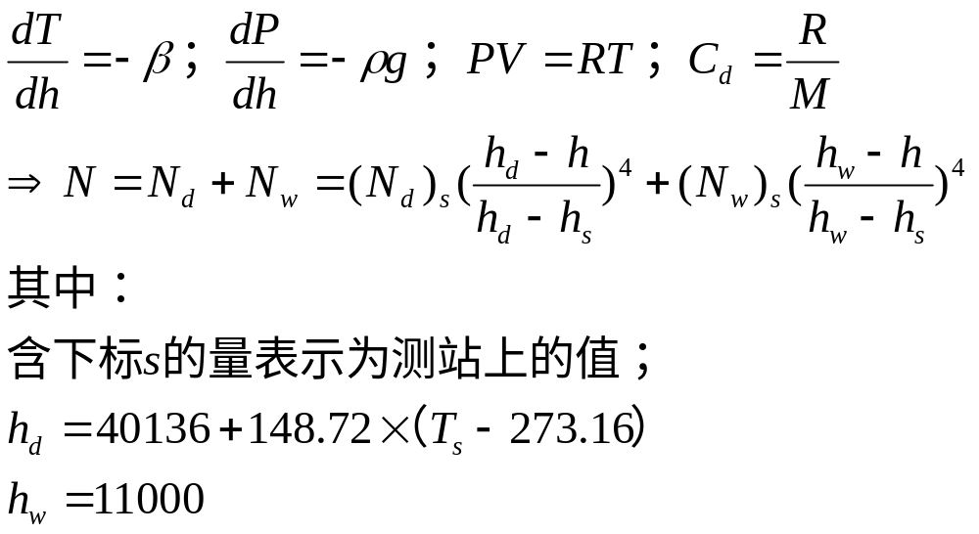
霍普菲尔德（Hopfield）改正模型
出发点
  导出折射率与高度的关系
  沿高度进行积分，导出垂直方向上的延迟
  通过投影（映射）函数，得出信号方向上的延迟

Slide 32
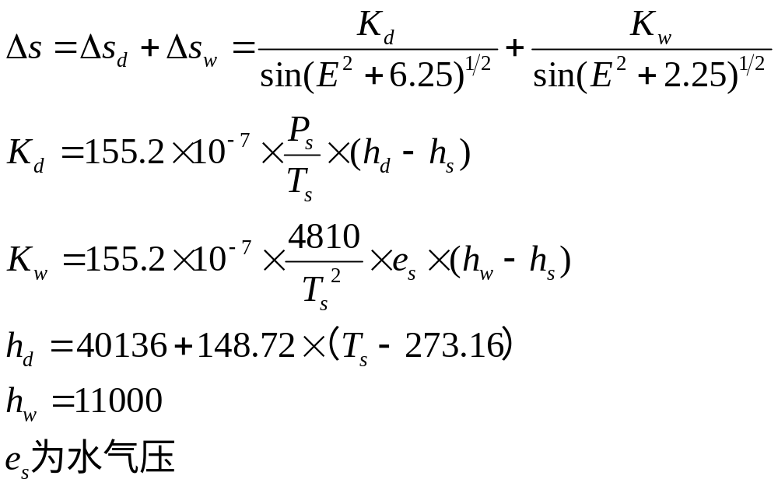
对流层折射模型

Slide 33
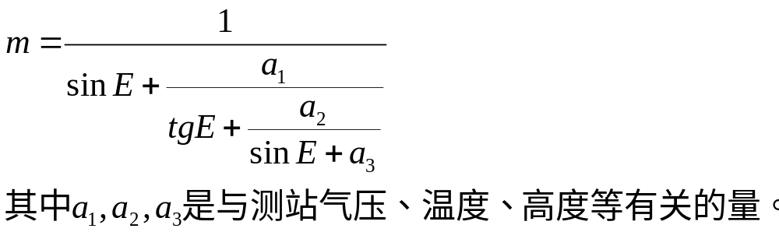
投影函数的修正

Slide 34
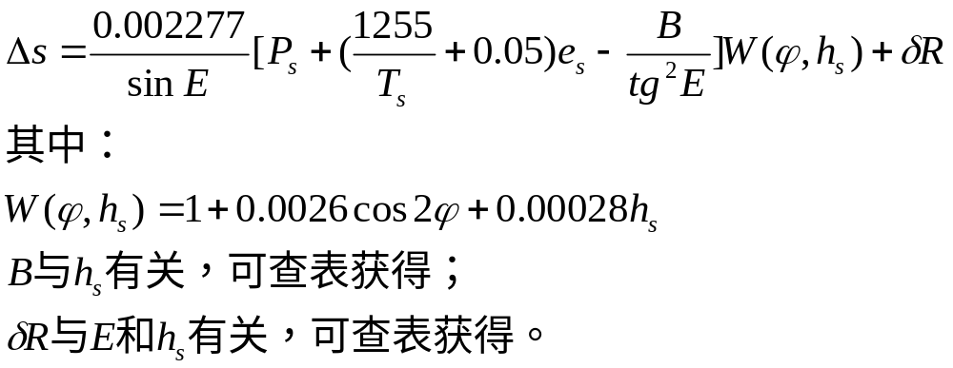
萨斯塔莫宁（Saastamoinen）改正模型
原始模型

Slide 35
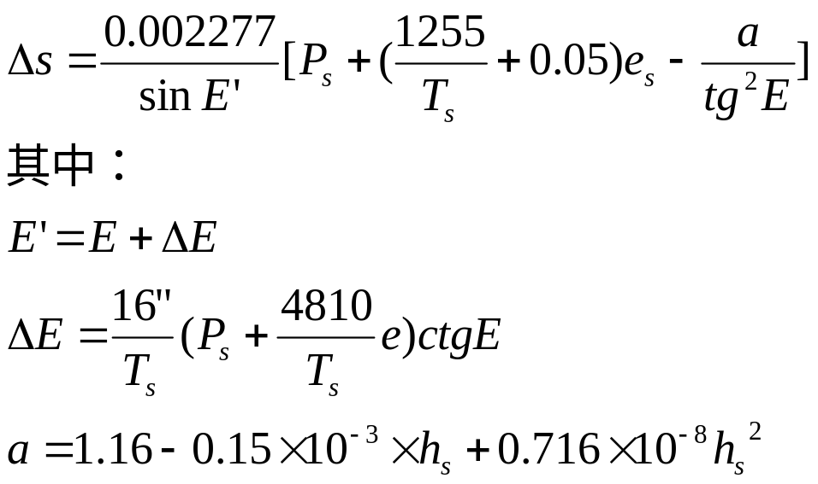
拟合后的公式

Slide 36
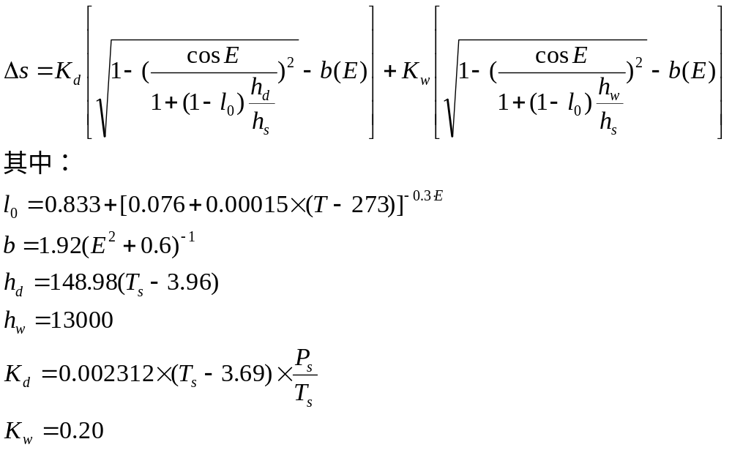
勃兰克（Black）改正模型

Slide 37
对流层改正模型综述
不同模型所算出的高度角30°以上方向的延迟差异不大
Black模型可以看作是Hopfield模型的修正形式
Saastamoinen模型与Hopfield模型的差异要大于Black模型与Hopfield模型的差异

Slide 38
对流层模型改正的误差分析
模型误差
  模型本身的误差
气象元素误差
  量测误差
    仪器误差
    读数误差
  测站气象元素的代表性误差
  实际大气状态与大气模型间的差异

